Slide 1

INGENIERÍA INDUSTRIAL
CÁTEDRA RELACIONES INDUSTRIALES
Inducción, Marca Empleadora y Tipos de Contrato

Slide 2

Relaciones Industriales
Agenda
Presentación y enfoque
Planeación de Personal
Reclutamiento
Selección de Personal
Inducción
Marca Empleadora
Tipos de Contratos

Slide 3
Relaciones Industriales
Inducción
Proceso por medio del cual se proporcionará al nuevo empleado la información básica que le permita integrarse rápidamente al lugar de trabajo. Cada inducción se diseña acorde a las necesidades de cada organización y el alcance y estrategia de cada rol (contenido, duración, contactos con personas/áreas, etcétera).
FASES DE PROGRAMA DE INDUCCIÓN
Seguimiento
Evaluación
Contenido
Objetivo
Notes:
El programa de inducción busca que el nuevo empleado se adapte y familiarice con la empresa, así como con el ambiente social y físico donde trabajará. La integración de un empleado nuevo a su trabajo se hace por medio de un programa sistemático. Es conducida por su jefe inmediato, por un instructor especializado o por un compañero (elección de un “Buddy”, quien responde las preguntas cotidianas que hacen a la calidad de vida laboral).

Slide 4
Relaciones Industriales
Inducción
PROGRAMA DE BUDDIES
Es un programa de acompañamiento a los nuevos ingresantes de una organización, en el que un compañero (o “buddy”) hace que el primer contacto de la persona con su nuevo trabajo sea más amigable.
Es importante definir las responsabilidad del buddy.
Las más comunes son:
Responder a típicas preguntas de: quién es quién, cuáles son los contactos principales (RRHH, soporte técnico, etc.)
Si el trabajo es presencial, muestra las instalaciones.
Notes:
El programa de inducción busca que el nuevo empleado se adapte y familiarice con la empresa, así como con el ambiente social y físico donde trabajará. La integración de un empleado nuevo a su trabajo se hace por medio de un programa sistemático. Es conducida por su jefe inmediato, por un instructor especializado o por un compañero (elección de un “Buddy”, quien responde las preguntas cotidianas que hacen a la calidad de vida laboral).

Slide 5
Relaciones Industriales
Agenda
Presentación y enfoque
Planeación de Personal
Reclutamiento
Selección de Personal
Inducción
Marca Empleadora
Tipos de Contratos

Slide 6
Relaciones Industriales
Marca empleadora
Describe la imagen de un empleador desde la perspectiva de cómo es como lugar para trabajar, y su propuesta de valor para el empleado.
Valores
Atraer los mejores talentos
Líderes
Visión
MARCA
EMPLEADORA
Desarrollarlos
Propósito
Marca
Fidelizarlos
Producto
Notes:
La marca empleadora está dirigida a futuros candidatos, pero también a los actuales colaboradores y clientes.

Slide 7
Relaciones Industriales
Marca empleadora
Notes:
La marca empleadora está dirigida a futuros candidatos, pero también a los actuales colaboradores y clientes.

Slide 8

Relaciones Industriales
Marca empleadora
Notes:
La marca empleadora está dirigida a futuros candidatos, pero también a los actuales colaboradores y clientes.

Slide 9
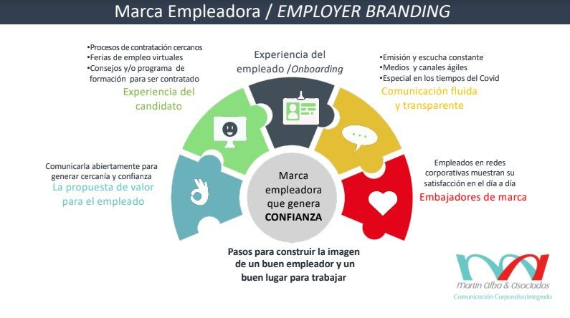
Relaciones Industriales
Marca empleadora

Slide 10
Relaciones Industriales
Agenda
Presentación y enfoque
Planeación de Personal
Reclutamiento
Selección de Personal
Inducción
Marca Empleadora
Tipos de Contratos

Slide 11

Relaciones Industriales
Contrato Laboral
Modalidades de Contratación
Existen distintos tipos de contrato, cada uno adecuado a la situación que origina el vínculo con el empleado. Los mismos generalmente varían en función de la duración de la relación y el tipo de trabajo.
La contratación NO responde a la voluntad de las partes, sino que su modalidad es impuesta por las necesidades de la empresa.
El contrato se presume por tiempo indeterminado, caso contrario, el empleador deberá probarlo.
TIEMPO INDETERMINADO
TIEMPO DETERMINADO
EVENTUAL
Periodo de prueba
Temporada
Tiempo parcial

Slide 12
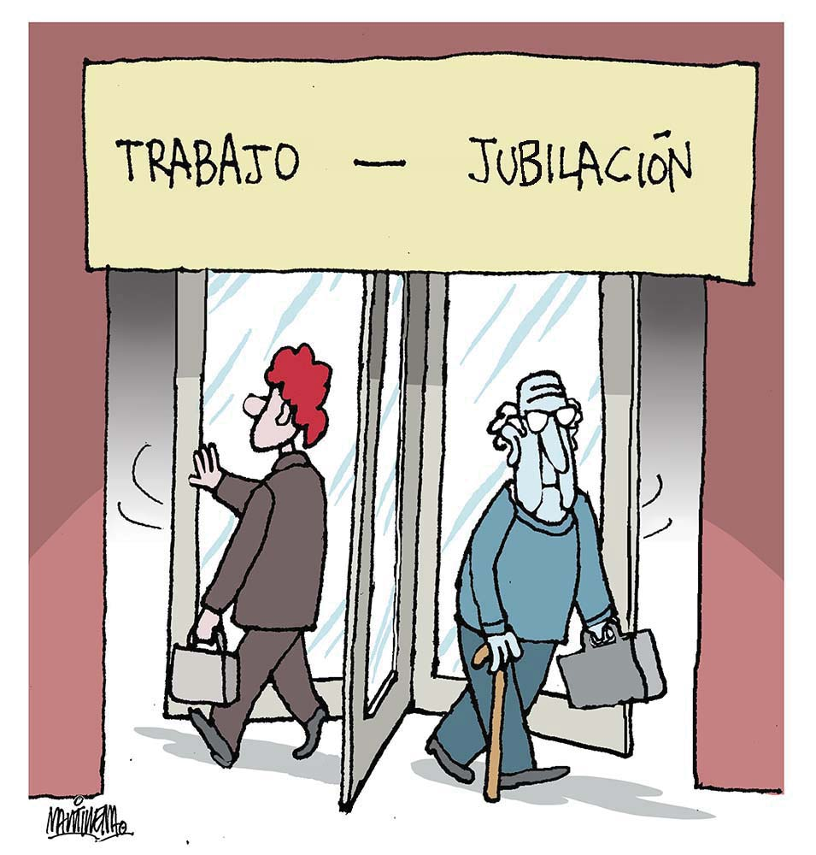
Relaciones Industriales
Tipos de contratos
Contrato por tiempo indeterminado (Art 90)
El contrato de tiempo indeterminado es aquel que tiene fecha de inicio pero no especifica una fecha de terminación, se presume que finalizará cuando el trabajador se encontrará en condiciones de jubilarse.
El contrato no siempre es escrito
Principio de indeterminación del plazo: El contrato de trabajo se entenderá celebrado por tiempo indeterminado, excepto que:
se haya fijado en forma expresa y por escrito su tiempo de duración;
que las modalidades de las tareas o de la actividad así lo justifiquen.

Slide 13

Relaciones Industriales
Tipos de contratos
Período de Prueba (Art 92 bis)
El contrato de trabajo se entenderá celebrado a prueba durante los primeros 3 meses de vigencia.
Sin necesidad de expresar causa.
Sin derecho a indemnización por despido.
Se debe preavisar (15 días) o abonar los 15 días de salario.
El empleador puede dar de baja un contrato en período de prueba ante enfermedades inculpables
Protección por Maternidad y Matrimonio: tienen una normativa protectoria de jerarquía constitucional que protege a los trabajadores de prácticas discriminatorias, por lo que están por sobre el período de prueba.
Notes:
El contrato de trabajo por tiempo indeterminado, excepto el referido en el artículo 96, se entenderá celebrado a prueba durante los primeros TRES (3) meses de vigencia. Cualquiera de las partes podrá extinguir la relación durante ese lapso sin expresión de causa, sin derecho a indemnización con motivo de la extinción, pero con obligación de preavisar según lo establecido en los artículos 231 y 232. El período de prueba se regirá por las siguientes reglas: 1. Un empleador no puede contratar a un mismo trabajador, más de una vez, utilizando el período de prueba. De hacerlo, se considerará de pleno derecho, que el empleador ha renunciado al período de prueba. 2. El uso abusivo del período de prueba con el objeto de evitar la efectivización de trabajadores será pasible de las sanciones previstas en los regímenes sobre infracciones a las leyes de trabajo. En especial, se considerará abusiva la conducta del empleador que contratare sucesivamente a distintos trabajadores para un mismo puesto de trabajo de naturaleza permanente. 3. El empleador debe registrar al trabajador que comienza su relación laboral por el período de prueba. Caso contrario, sin perjuicio de las consecuencias que se deriven de ese incumplimiento, se entenderá de pleno derecho que ha renunciado a dicho período.

Slide 14
Relaciones Industriales
Tipos de contratos
Contrato a tiempo parcial (Art.92 ter)
El trabajador se obliga a prestar servicios durante un determinado número de horas al día, semana o mes, inferiores a las dos terceras partes de la jornada habitual de la actividad.
Remuneración proporcional.
Si la jornada pactada supera esa proporción, el empleador deberá abonar la remuneración correspondiente a un trabajador de jornada completa.
Los trabajadores contratados a tiempo parcial no podrán realizar horas suplementarias o extraordinarias.
Aportes proporcionales, a excepción de la obra social que el aporte es completo.
Prioridad para ofrecer un puesto de jornada completa.

Slide 15

Relaciones Industriales
Tipos de contratos
Contrato de trabajo de temporada (Art 96)
Se da cuando la relación entre las partes, originada por actividades propias del giro normal de la empresa o explotación, se cumpla en determinadas épocas del año.
El período que transcurre entre un período de prestación de la actividad y el otro, si bien mantiene vigente el contrato no da derecho a remuneración, ni se computa como antigüedad en el empleo.
Si bien ya están pactadas las épocas del año en que la relación laboral se reinicia, el empleador debe notificar al trabajador treinta días antes de la fecha de reinicio en forma fehaciente su voluntad de continuar con el contrato. Si no lo hace el trabajador puede ser considerado despedido sin causa.
Las vacaciones se computan 1 día por cada 20 trabajados (proporcional).

Slide 16
Relaciones Industriales
Tipos de contratos
Contrato de trabajo a plazo fijo (Art 93)
El contrato a plazo fijo durará hasta el vencimiento del plazo convenido, no pudiendo celebrarse por más de 5 años. Sólo es posible renovarse hasta 3 veces.
Requisitos:
Celebrarse por escrito indicando en forma expresa el plazo de duración (inicio y fin).
Que existan razones objetivas fundadas en las modalidades de la tarea o actividad que justifiquen adoptar esta modalidad.
Se deberá dar preaviso antes del mes de vencimiento.
Si no se notifica el vencimiento o se excede la fecha de vencimiento del contrato, automáticamente se considerará contrato por tiempo indeterminado.
Si no llega a término, sin causa, se deberá pagar: los salarios faltantes + media indemnización, siempre que sea un contrato menor a un año.

Slide 17
Relaciones Industriales
Tipos de contratos
Contrato de trabajo eventual (Art 99)
Se da cuando la actividad del trabajador se ejerce bajo la dependencia de un empleador para la satisfacción de resultados concretos en relación a servicios extraordinarios transitorios. No puede preverse un plazo cierto para la finalización del contrato.
Requisitos:
Celebrarse por escrito.
Que existan razones objetivas fundadas en las modalidades de la tarea o actividad que justifiquen adoptar esta modalidad: Exigencias transitorias y extraordinarias de la empresa.
Si es para reemplazar a un trabajador de licencia, debe consignarse el nombre del mismo.
No hay obligación de preaviso ni indemnización.
Notes:
No debe cubrirse puestos permanentes con trabajadores eventuales, porque no estarían destinados a objetivos concretos.

Slide 18
Relaciones Industriales
Contrato Laboral
Modalidades Informales y Riesgos
TRABAJADOR NO REGISTRADO: habitualmente llamado “en negro”.
FALSO PRESTADOR DE SERVICIOS: bajo modalidad de monotributo o autónomo.
SUPUESTA VENTAJA
Ahorro de las cargas sociales, de provisiones contables y costos indemnizatorios en caso de cierre de la relación laboral.
RIESGOS
Desde lo contractual, se asume relación de dependencia por tiempo indeterminado, entendiendo que tiene los mismos derechos en caso de reclamo judicial. Sobre todo, en caso de cierre de la relación laboral.
Desde lo tributario y previsional, hay evasión de las obligaciones con la seguridad social y la AFIP. Son delitos que no prescriben y los puede iniciar el trabajador o las agencias gubernamentales.
Notes:
FALSO PRESTADOR DE SERVICIOS: bajo modalidad de monotributo o autónomo. Única excepción es con Directores legales de Sociedades.

